Slide 1
欄位名稱
道路狀況
路面狀況-路面鋪裝名稱
路面狀況-路面狀態名稱
路面狀況-路面缺陷名稱
道路障礙
道路障礙-障礙物名稱
道路障礙-視距品質名稱
道路障礙-視距名稱(造成視距不良的物體或道路狀況)
號誌
號誌-號誌種類名稱
號誌-號誌動作名稱
車道劃分設施
車道劃分設施-分向設施大類別名稱
車道劃分設施-分向設施子類別名稱
車道劃分設施-分道設施-快車道或一般車道間名稱
車道劃分設施-分道設施-快慢車道間名稱
車道劃分設施-分道設施-路面邊線名稱
道路
道路類別
速限
道路型態大類別名稱
道路型態子類別名稱
日期與時間
發生年度
發生月份
發生日期
發生時間
事故類別名稱
處理單位名稱警局層
發生地點
環境
天候名稱
光線名稱
其他
經度
緯度
! 粗體字是我自訂的分類，實際資料沒有

Slide 2
欄位名稱
事故
事故位置
事故位置大類別名稱
事故位置子類別名稱
事故型態
事故類型及型態大類別名稱
事故類型及型態子類別名稱
事故當事者相關類別
死亡受傷人數
當事者順位
當事者區分-類別-大類別名稱-車種
當事者區分-類別-子類別名稱
當事者屬-性-別名稱
當事者事故發生時年齡
保護裝置名稱行動電話或電腦或其他相類功能裝置名稱
當事者行動狀態大類別名稱
當事者行動狀態子類別名稱
車輛撞擊
車輛撞擊部位大類別名稱-最初
車輛撞擊部位子類別名稱-最初
車輛撞擊部位大類別名稱-其他
車輛撞擊部位子類別名稱-其他
肇事研判
肇因研判大類別名稱-主要
肇因研判子類別名稱-主要
肇因研判大類別名稱-個別
肇因研判子類別名稱-個別
肇事逃逸類別名稱-是否肇逃

Slide 3
決策樹分析
1
使用欄位：(待定)
label：事故類別名稱(A1，A2)
目的：(沒想到)
2
使用欄位：事故當事者相關類別、道路狀況
label：事故位置
目的：找出在不同道路位置發生事故的原因
3
使用欄位：事故當事者相關類別、道路狀況、環境、事故位置
label：肇事研判
目的：找出發生事故的原因，是當事者有違規行為，還是道路有障礙或設計不良導致事故。

Slide 4
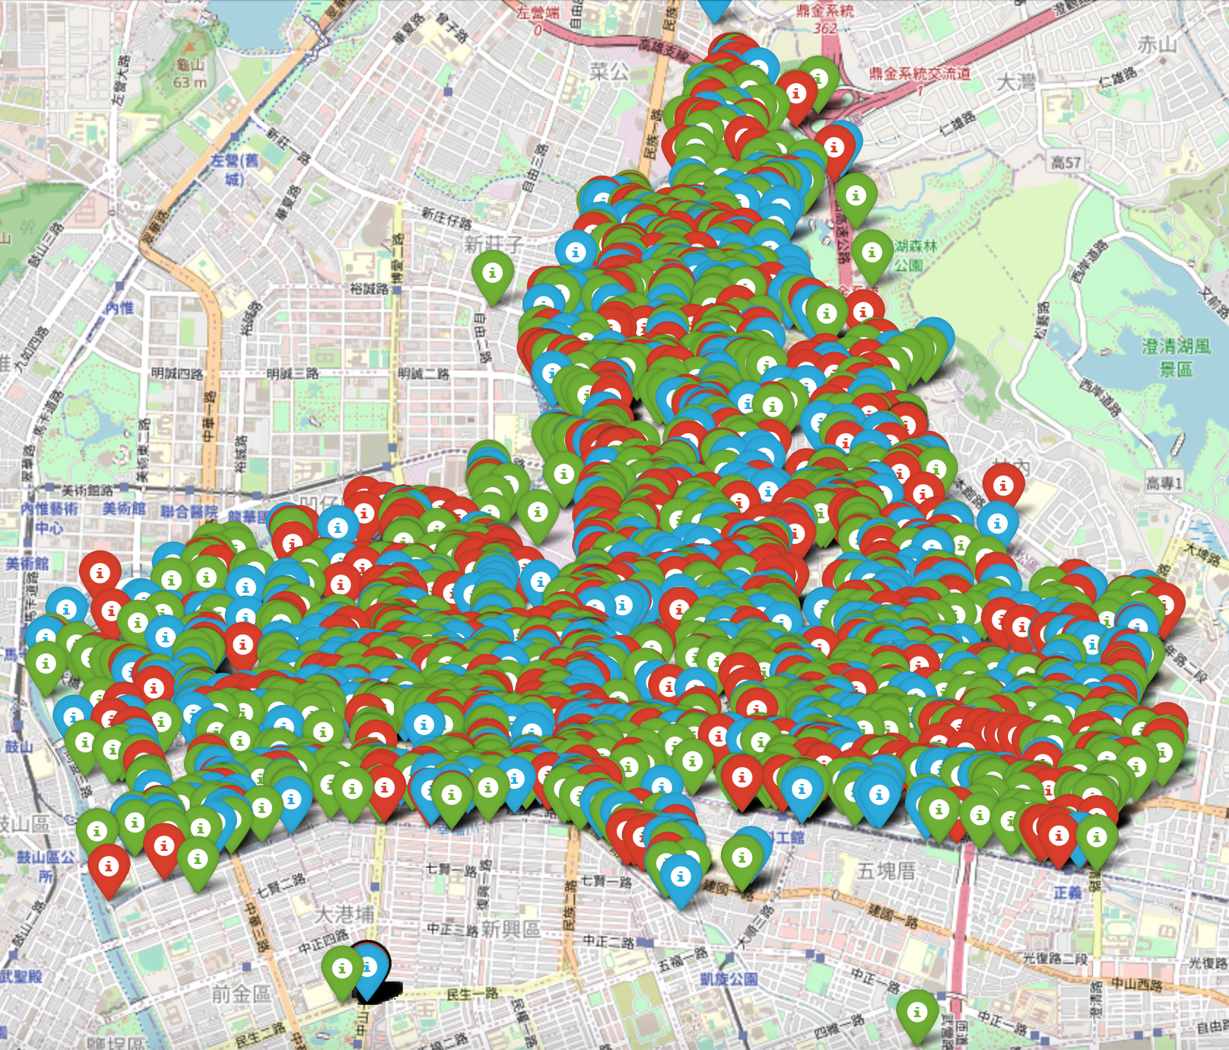
高雄市三民區A1、A2事故
年齡分佈（肇事者）
<30
30~59
>60
共3362起
29歲以下
30~59歲
60歲以上

Slide 5
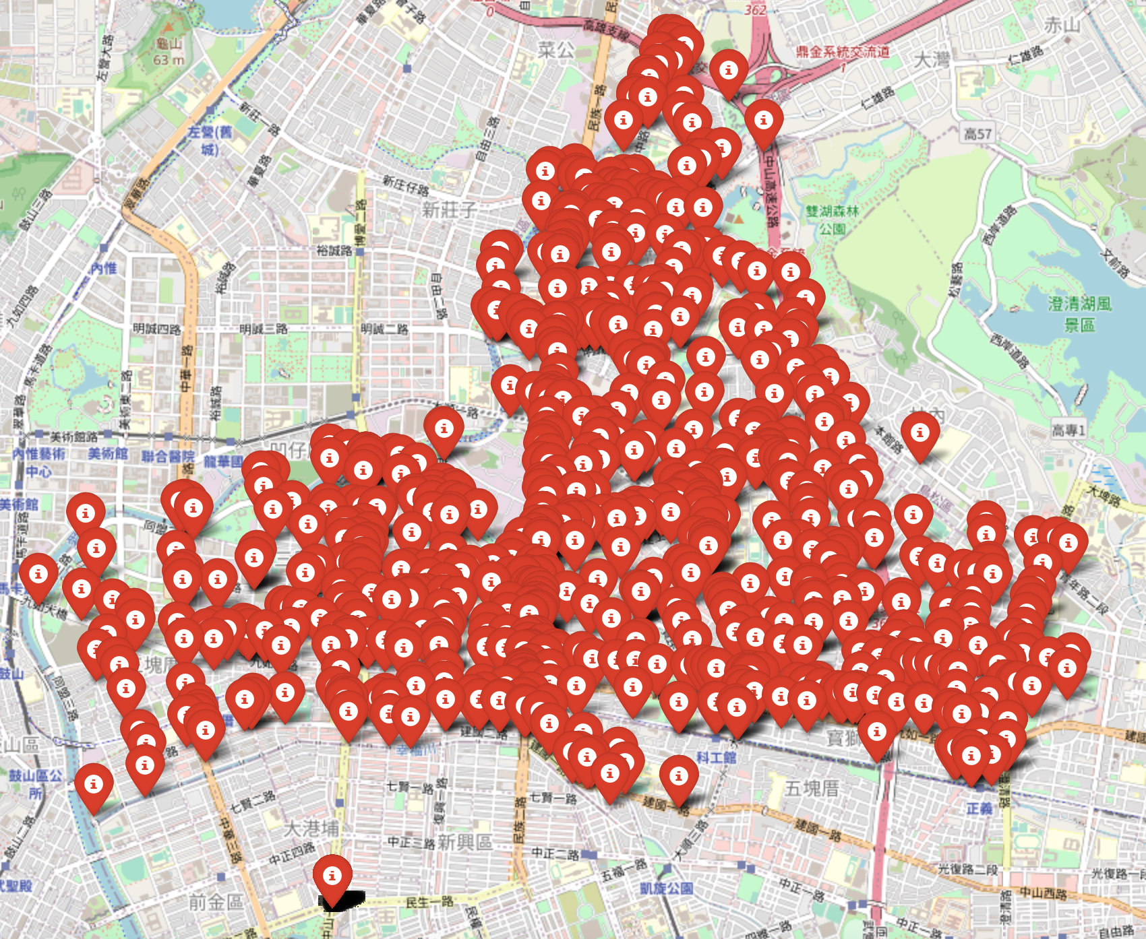
29歲以下
967人

Slide 6
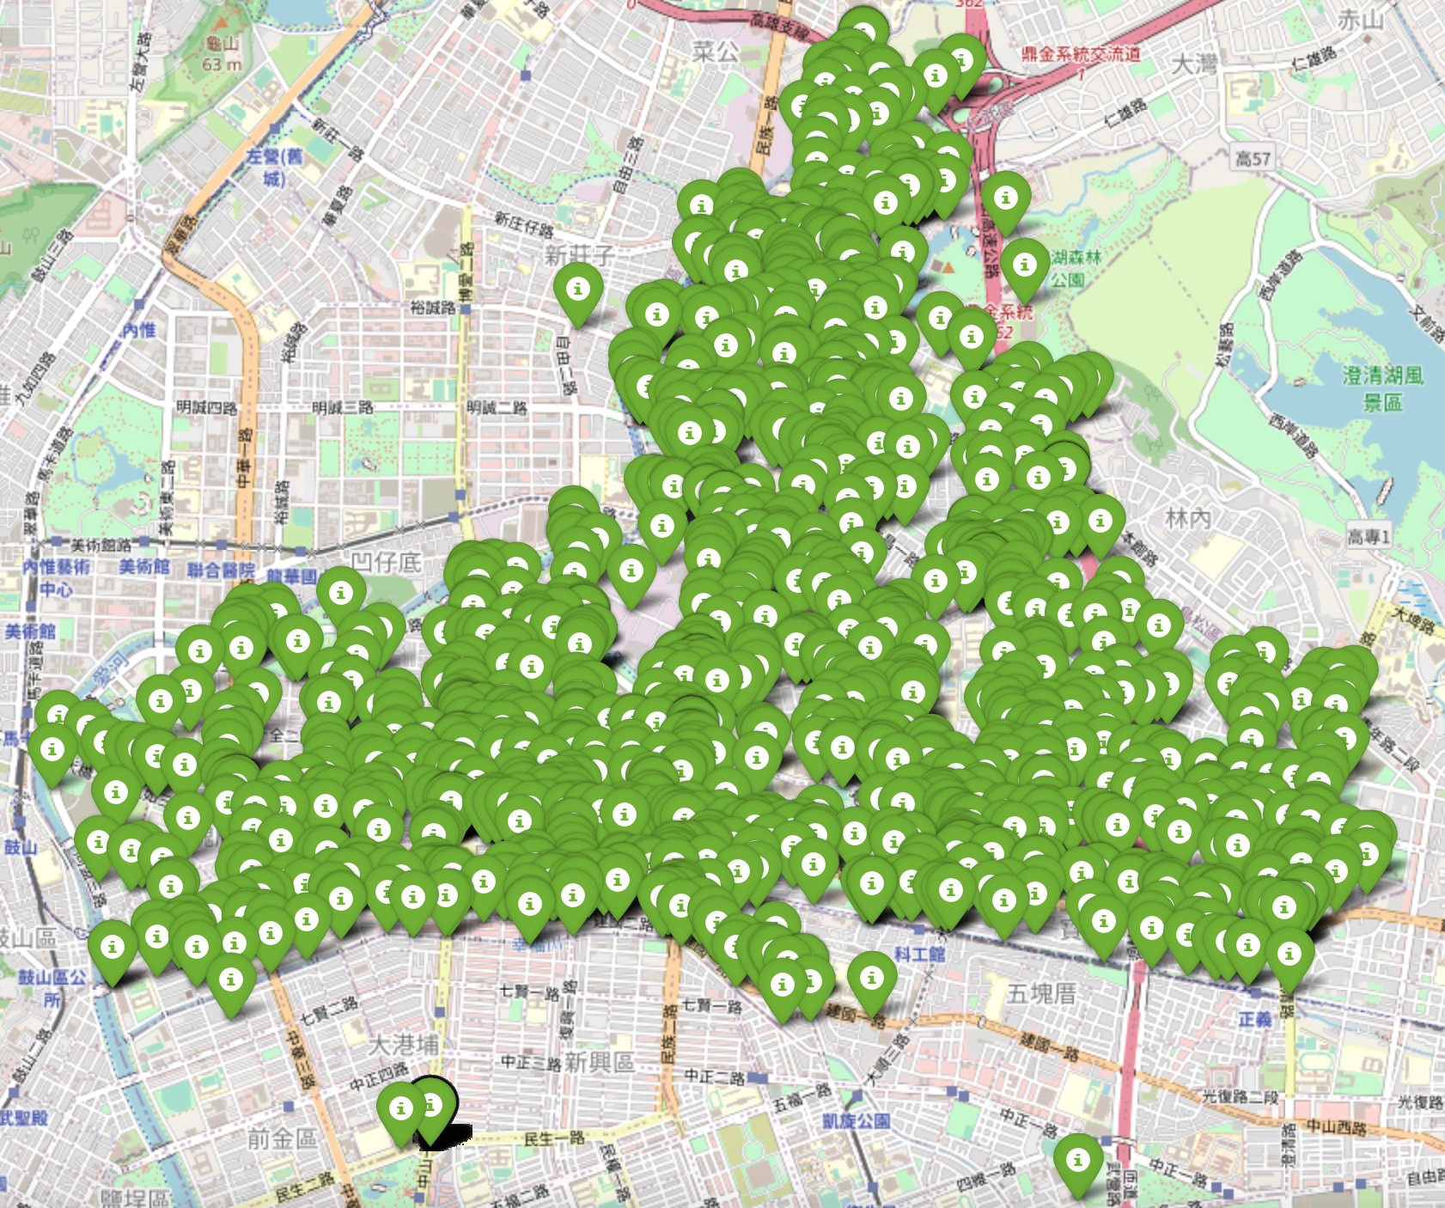
30~59歲
1590人

Slide 7
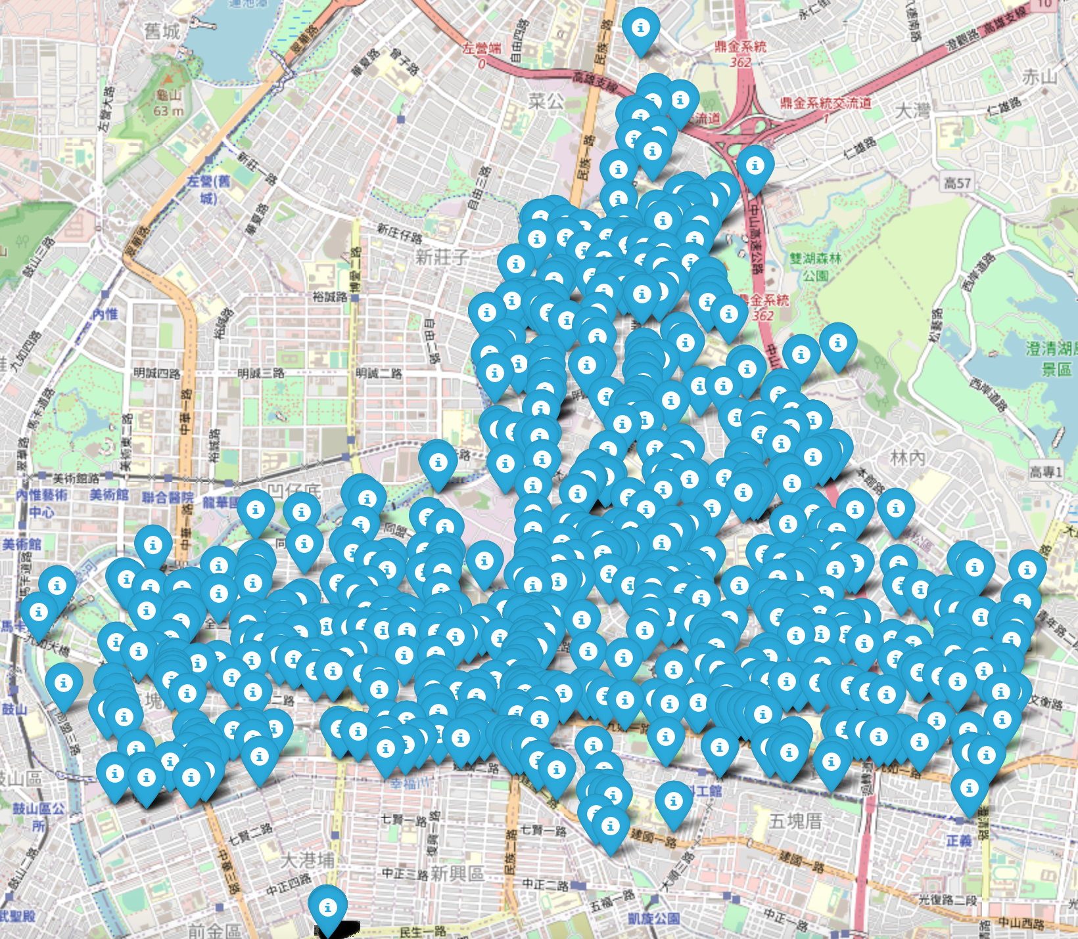
60歲以上
805人

Slide 8
使用k-means 分析三個年齡層事故
使用類別：
道路型態子類別名稱
當事者區分-類別-大類別名稱-車種
事故類別名稱(A1、A2)

Slide 9
29歲以下
群一：交叉路、機車488
群二：單路、機車271
群三：交叉路、小客車134
群四：單路、小客車74

Slide 10
30~59歲
群一：交叉路、機車637
群二：單路、機車304
群三：交叉路、小客車451
群四：單路、小客車198

Slide 11
60歲以上
群一：交叉路、機車363
群二：單路、機車182
群三：交叉路、小客車179
群四：單路、小客車81

